Slide 1
Accessibilité
L’accessibilité du web et le groupe VSC
VSCT Academy 2019

Slide 2
Sommaire.
L’accessibilité
Définition
Utilisateurs et leurs besoins
Qui sont-ils, leurs besoins et outils
La législation
Quelles obligations légales
Normes et référentiels
WCAG, RGAA
Appliquer les normes
Exemples et impacts
Conclusion
Se former, appliquer : pour tous nos clients

Slide 3
Accessibilité
Définition de l’accessibilité du Web
L'accessibilité du web est définie par la WAI^{W3C 3} comme l'une des composantes de l'accessibilité numérique :
« L'accessibilité du web signifie que les personnes handicapées peuvent l'utiliser. Plus spécifiquement, elle signifie que ces gens peuvent percevoir, comprendre, naviguer, interagir avec le web, et y contribuer. L'accessibilité du web bénéficie également à d'autres, notamment les personnes âgées ayant des capacités diminuées dues au vieillissement¹. »
https://fr.wikipedia.org/wiki/Accessibilit%C3%A9_du_web#Champ_de_l'accessibilit%C3%A9
* Légende, Curabitur iacvarius a, semper congue, euismod non, mieo.
** Urabitur iacvarius a, semper congue, euismod non, mieo.
*** Acvarius a, semper congue.

Slide 4
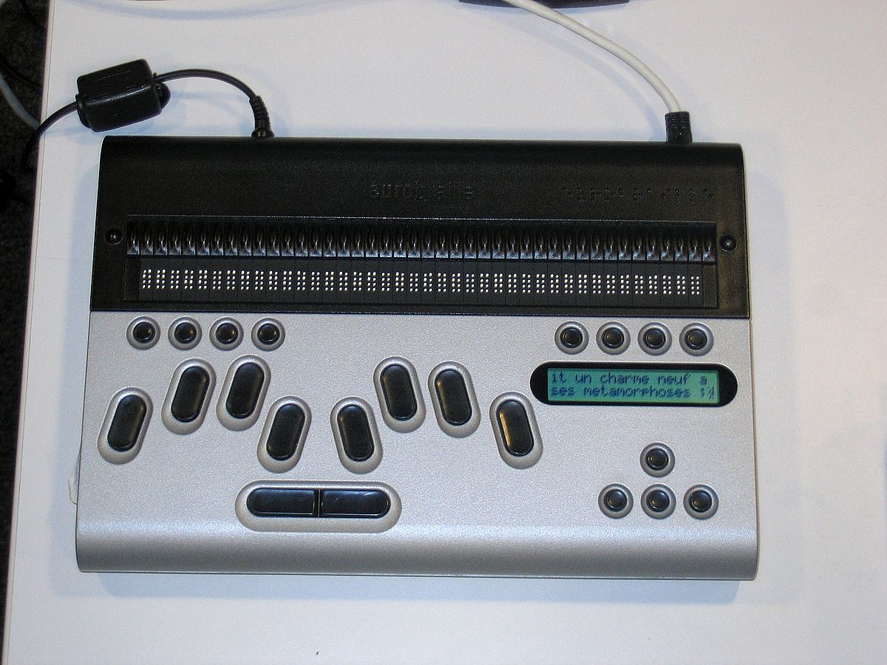
Les utilisateurs et leurs besoins
Qui sont-ils, leurs besoins et leurs outils

Slide 5

Les utilisateurs et leurs besoins
Qui sont-ils, leurs besoins et leurs outils
Notes:
Les Aides Techniques compensent des besoins spécifiques, mais le site ou l’application doit permettre l’usage aux personnes en situation de handicap

Slide 6

Les utilisateurs et leurs besoins
Qui sont-ils, leurs besoins et leurs outils
Les situations de handicap sont variées
Ces utilisateurs ont recours à des aides techniques :
Dictée
Joystick
Eye tracker
Loupe d’écran
Plage braille
Lecteur d’écran
Je n’ai pas de souris parce que …
J’ai un handicap moteur
Suite à un accident
Depuis ma naissance
À cause de l’âge
Je me suis cassé le poignet
J’ai besoin d’un affichage spécifique (Contrastes, taille du texte …)
En plein soleil avec mon smartphone
Déficiences visuelles (de naissance, maladies, âge …)
Une plage braille affiche de 40 à 80 caractères

Slide 7
Les utilisateurs et leurs besoins
Qui sont-ils, leurs besoins et leurs outils
Les nouvelles technologies ont un impact énorme sur les personnes en situation de handicap.
Contribue à l’autonomie de la personne
Peut contribuer à améliorer la qualité de vie
Et tout particulièrement le Web et les smartphones permettent l’accès à l’information et à de nouvelles interactions.
De moins en moins de guichets signifie que de plus en plus de clients, y compris en situation de handicap, utilisent les outils numériques.

Slide 8
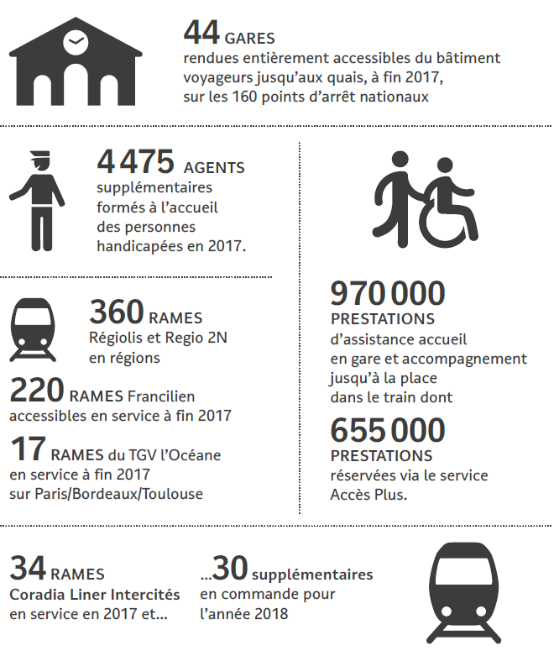
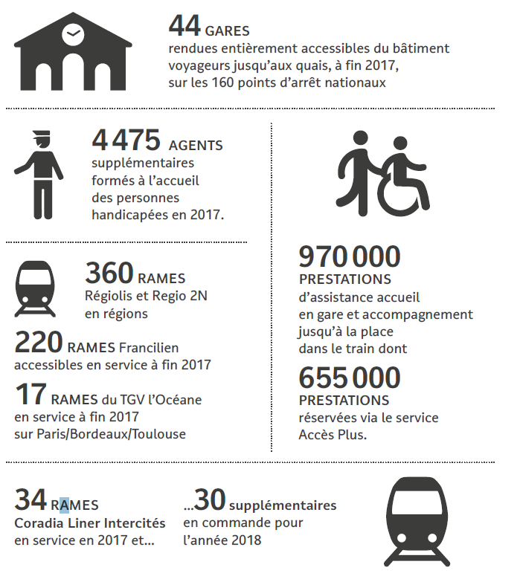
Engagement accessibilité SNCF
Pour ses clients

Slide 9

Législation
Quelles obligations légales ?

Slide 10
Législation
Quelles obligations légales ?
En France :
loi n° 2005-102 du 11 février 2005
décret n°2009-546 du 14 mai 2009
arrêté du 29 avril 2015
Article 106 de la loi république numérique
Décret du 25 juillet 2017
Loi d’orientation des Mobilités (Articles 7, 10 et 11)
Sites concernés :
Organismes publics
Organismes privés :
Mission de service public
A partir d’un certain volume d’affaires
Engagement Groupe SNCF et de d’atteindre et maintenir le niveau AA du RGAA

Slide 11

Normes et référentiels
WCAG, RGAA

Slide 12
Normes et référentiels
WCAG, RGAA
4 principes de base pour l’accessibilité dans Web Content Accessibility Guidelines (WCAG):
Perceptible (perceivable)
Utilisable (operable)
Compréhensible (understandable)
Robuste (robust)
Ces principes adressent les besoins des utilisateurs
quels que soient leur handicap
Ces 4 principes sont déclinés en un ensemble de règles rédigées par des experts de l’accessibilité et des éditeurs de navigateurs.

Slide 13
Normes et référentiels
WCAG, RGAA
Trois niveaux de conformité :
A – le strict minimum, 80% des critères
AA – niveau légal requis
AAA – pour aller plus loin si souhaité.
Pour appliquer cette norme :
Référentiel Général d’Accessibilité des Administrations (RGAA)
Fournit une méthode d’application et de vérification de WCAG
Applicable en l’état actuel de la technologie

Slide 14
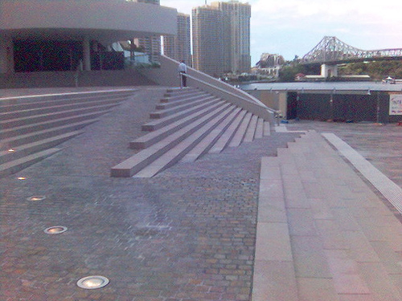
Appliquer les normes
Exemples rapides

Slide 15



Appliquer les normes
Exemples rapides
Alternative pertinente pour une image, ex. : « TGVMAX à 79€ par mois »
Prise de focus visible au clavier
Prise de focus visible au clavier
Notes:
Permettre l’utilisation du site au clavier
Indiquer visuellement la prise de focus
Toute fonctionnalité doit être utilisable au clavier

Slide 16
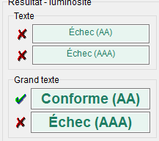
Appliquer les normes
Lecteurs d’écran, Contrastes, et autres
Vérifier que les interactions fonctionnent avec les lecteurs d’écran :
JAWS (Windows, commercial)
NVDA (Windows, gratuit et Open Source)
VoiceOver (MacOs, inclus)
Mais aussi :
sous-titres, audiodescription et transcription pour les vidéos,
usage d’une hiérarchie de titres approprié…
Respecter un taux de contraste entre texte et arrière-plan en fonction de la taille du texte

Slide 17
Appliquer les normes
Impacts dans vos projets
L’accessibilité :
A un coût qui fait partie de la charge normale et habituelle d’un projet
Doit faire partie des critères de qualité du produit
Doit faire partie du cahier des charges d’un partenaire
Nécessite des moyens
Tout particulièrement de formation
Ne s’arrête jamais
Besoin d’amélioration continue
Besoin de vérification continue

Slide 18
Appliquer les normes
Impacts dans vos projets
Prendre en compte le sujet dès le démarrage du projet
Sensibiliser et/ou former le maximum d’intervenants
Vérifier au fur et à mesure
Cf. méthodologie de test
Des audits annuels sont réalisés sur Oui.sncf
Pour tous ces besoins, sollicitez le référent Accessibilité numérique

Slide 19

Conclusion
Se former, appliquer : pour tous nos clients

Slide 20
Conclusion
Se former, appliquer : pour tous nos clients
Objectif :
Permettre à nos clients en situation de handicap d’utiliser nos sites et applications

Slide 21
A votre service !
Services proposés par le référent accessibilité numérique :
Évaluation de la maturité des équipes sur l’accessibilité
Formations adaptées aux métiers
Support technique : audits, études
Intervention de développement dans les équipes
N’hésitez pas à me contacter sur Skype si vous avez des questions
Ou aux Collines de l’Arche – 6ème étage

Slide 22
Merci
Nicolas CHARDON
nchardon@oui.sncf
01 58 13 73 22

Slide 23
Pour aller plus loin
Guide d’accompagnement du RGAA :
https://references.modernisation.gouv.fr/rgaa-accessibilite/guide-accompagnement-RGAA.html
Pour aller plus loin, pour tous publics.
Le référentiel technique :
https://references.modernisation.gouv.fr/rgaa-accessibilite/criteres.html
La méthodologie de test :
http://disic.github.io/rgaa_methodologie/
Pour développeurs et testeurs

